Slide 1
Блазары
Рудоманова Александра
Гимназия №105
Юношеский клуб космонавтики имени Г.С.Титова
Руководитель – Светлана Миронова
2020 год

Slide 2
Цели и задачи
Цели:
- Выяснить, что из себя представляет космический объект блазар.
Изучить современное состояние проблемы обнаружения и наблюдения блазаров.
Задачи:
- Описать различия между блазарами и похожими на них объектами.
- Выполнить обзор литературы, посвященной разделению блазаров на типы (лацертиды и FSRQ-квазары).
- На примере лаборатории из Бостонского института рассмотреть современные способы наблюдения блазаров.

Slide 3
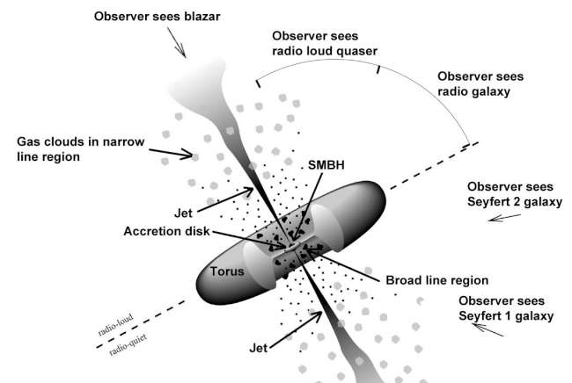
Что такое блазар
Это активные ядра галактик с релятивистскими струями («джетами»), ориентированными близко к лучу зрения наблюдателя.
Скорость джета равна 95–99% скорости света
Составляют менее 5% от активных ядер галактик [1]

Slide 4
История обнаружения блазаров
Многие из более ярких блазаров были впервые идентифицированы не как мощные далекие галактики, а как нерегулярные переменные звезды в нашей галактике.
К концу 1950 - х годов, то разрешение на радиотелескопах было достаточно , чтобы определить конкретные источники радио с оптическими аналогами.

Slide 5
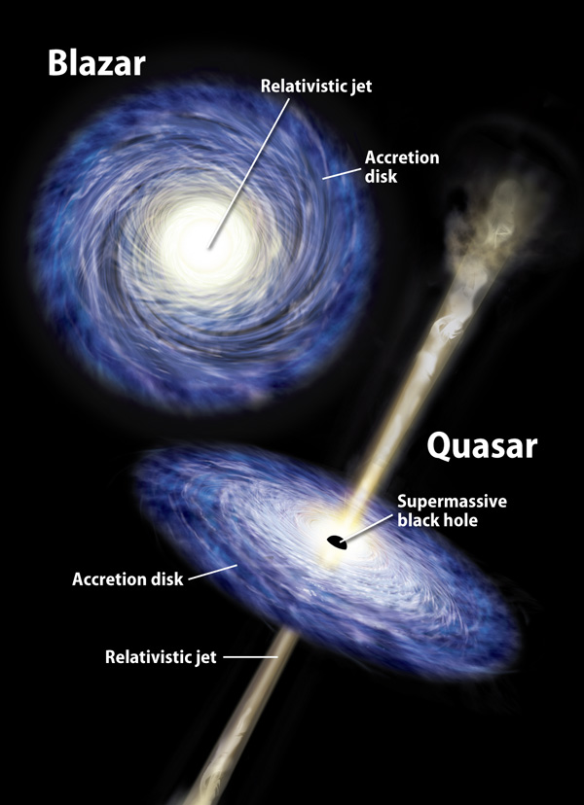
Сходства и различия с квазарами

Slide 6
Квазары
Открыто около 195 тысяч
Звездная величина самого яркого +12,6
Светимость может достигать 10⁴⁶ – 10⁴⁷эрг/с
Возраст самого старого квазара ULAS J1342+0928 равен 13,1 млрд лет. [2]

Slide 7
Блазары
Открыто около 200
Аккреционный диск самого яркого блазара имеет светимость 10⁴⁷эрг/с
Возраст самого старого блазара 4FGL J1219. 0+3653 равен 12,7 млрд лет [3]

Slide 8
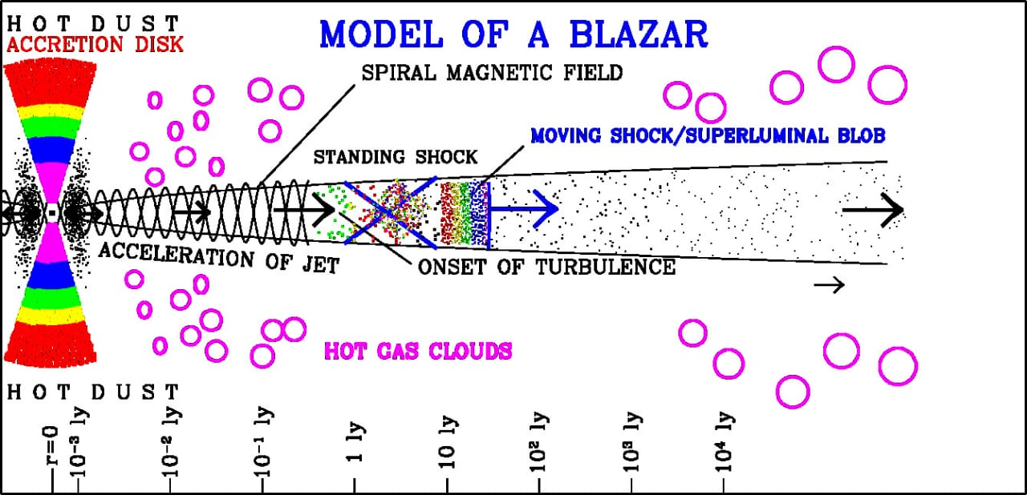
Механизм излучения блазара
В центре блазара находится сверхмассивная черная дыра.
Аккреционный диск простирается над и под черной дырой на рисунке.
Цвета обозначают «частотную стратификацию» излучения.

Slide 9
Наблюдения блазаров на примере работы Blazar Group, Boston University Institute
Радиоизлучение
Карты, яркость, поляриметрия (VLBA, частота 43 ГГц)
Ближний ИК-диапазон
Яркость, поляриметрия (1.8м телескоп Perkins, полосы J,H,K)
Оптический
Фотометрия, поляриметрия (1.8м телескоп Perkins)
Рентген
Яркость (космические телескопы XRT, Chandra)
Гамма-лучи
Яркость (космические телескопы Fermi, INTEGRAL)

Slide 10
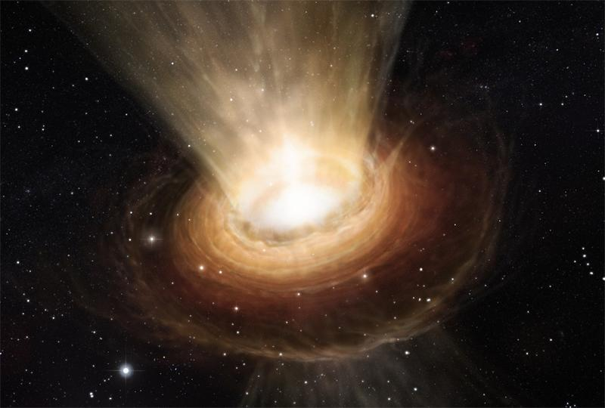
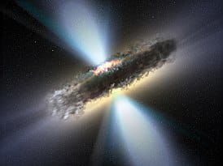
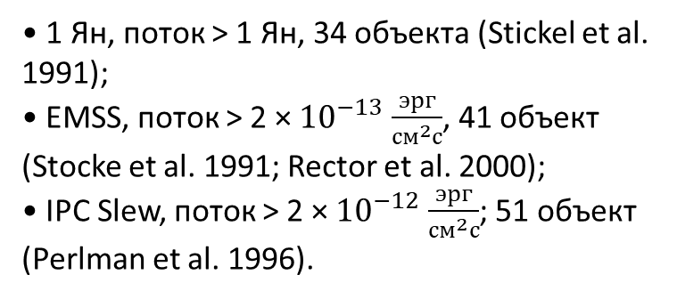
Виды блазаров
Лацертиды FSRQ-квазары
• 1 Ян, поток > 1 Ян, 34 объекта (Stickel et al. 1991);
• EMSS, поток > 2 × ${10}^{−13}$ $\frac{эрг}{см^{2}с}$, 41 объект (Stocke et al. 1991; Rector et al. 2000);
• IPC Slew, поток > 2 × ${10}^{−12}$ $\frac{эрг}{см^{2}с}$; 51 объект (Perlman et al. 1996).
• 2 Ян, поток > 2 Ян; 52 объекта (Wall & Peacock 1985; di Serego Alighieri et al. 1994).

Slide 11
Выводы
Рассмотрена история обнаружения блазаров.
Изучены различия между блазарами и похожими на блазары объектами (квазары, АЯГ).
Исследовано современное состояние проблемы обнаружения блазаров различных типов.

Slide 12
Источники
Padovani, P., in Very High Energy Phenomena in the Universe, ed. Y. Giraud-Heraud & J. Tran Thanh Van (Paris: Ed. Frontieres), 7 (1997)
Bañados et al., An 800-million-solar-mass black hole in a significantly neutral Universe at a redshift of 7.5, Nature volume 553, pages 473–476(2018)
Vaidehi S. Paliya et al., The First Gamma-ray Emitting BL Lacertae Object at the Cosmic Dawn, The Astrophysical Journal Letters (2010)
Paolo Padovani and C. Megan Urry, eds. Deep Blazar Surveys, Blazar Demographics and Physics ASP Conference Series (2001)

